Slide 1
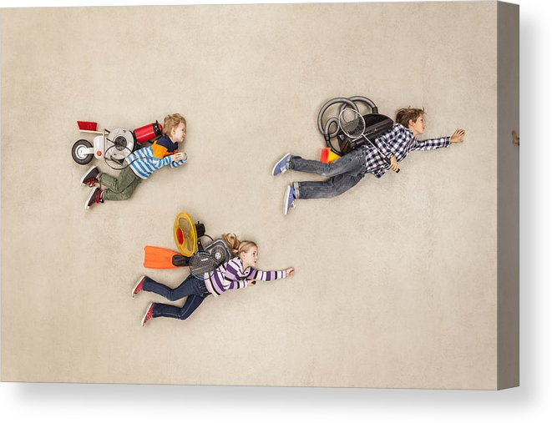
Fantasiemachines

Slide 2
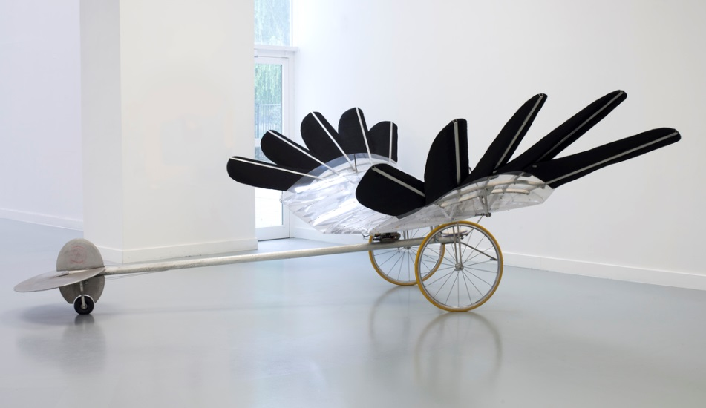
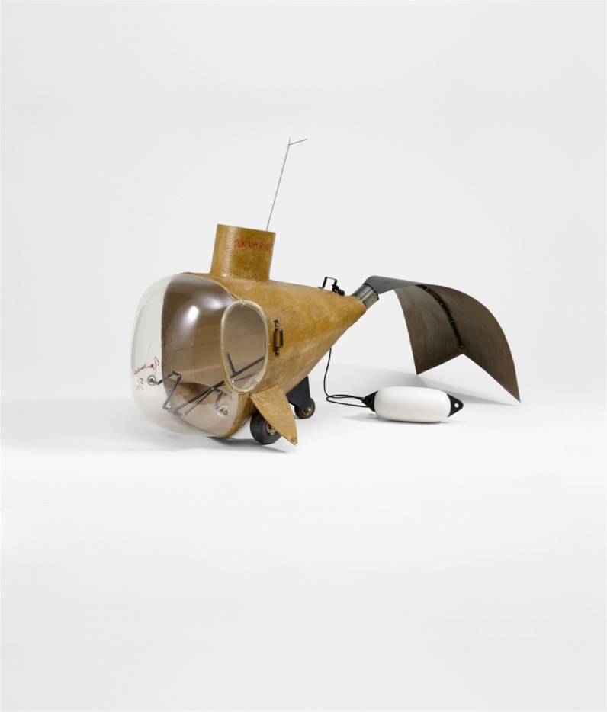
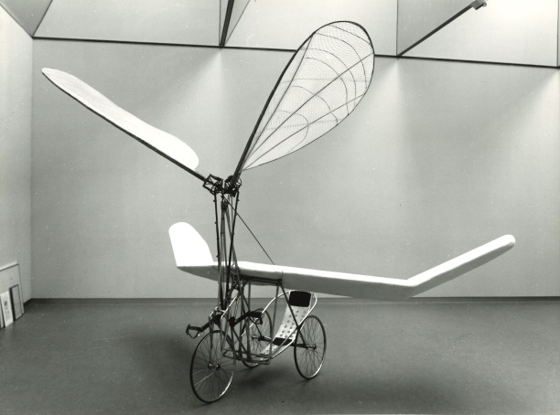
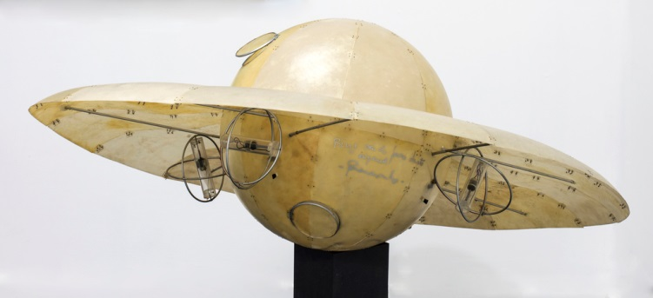
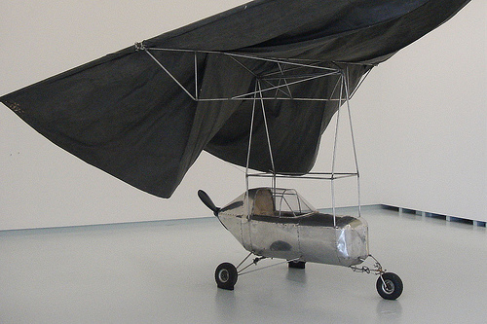
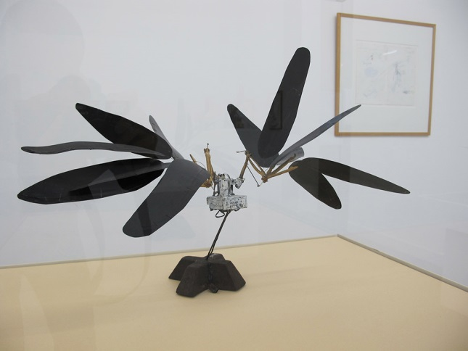
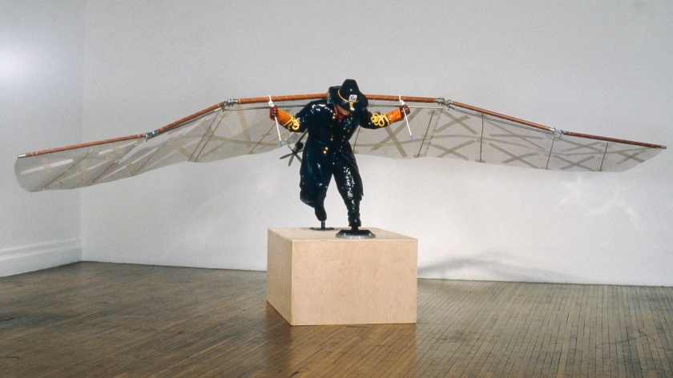
Panamarenko

Slide 3
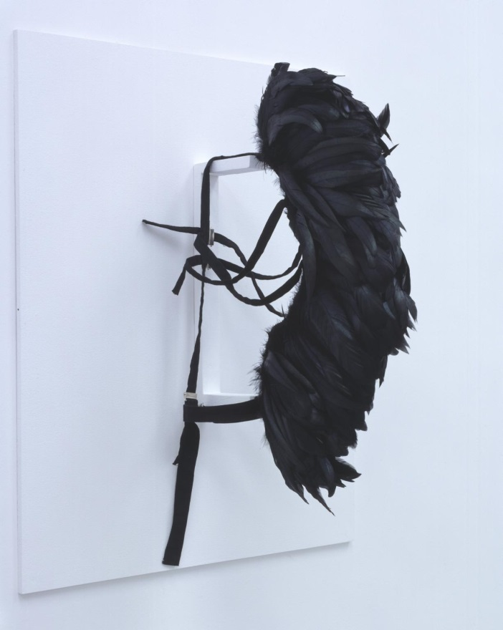
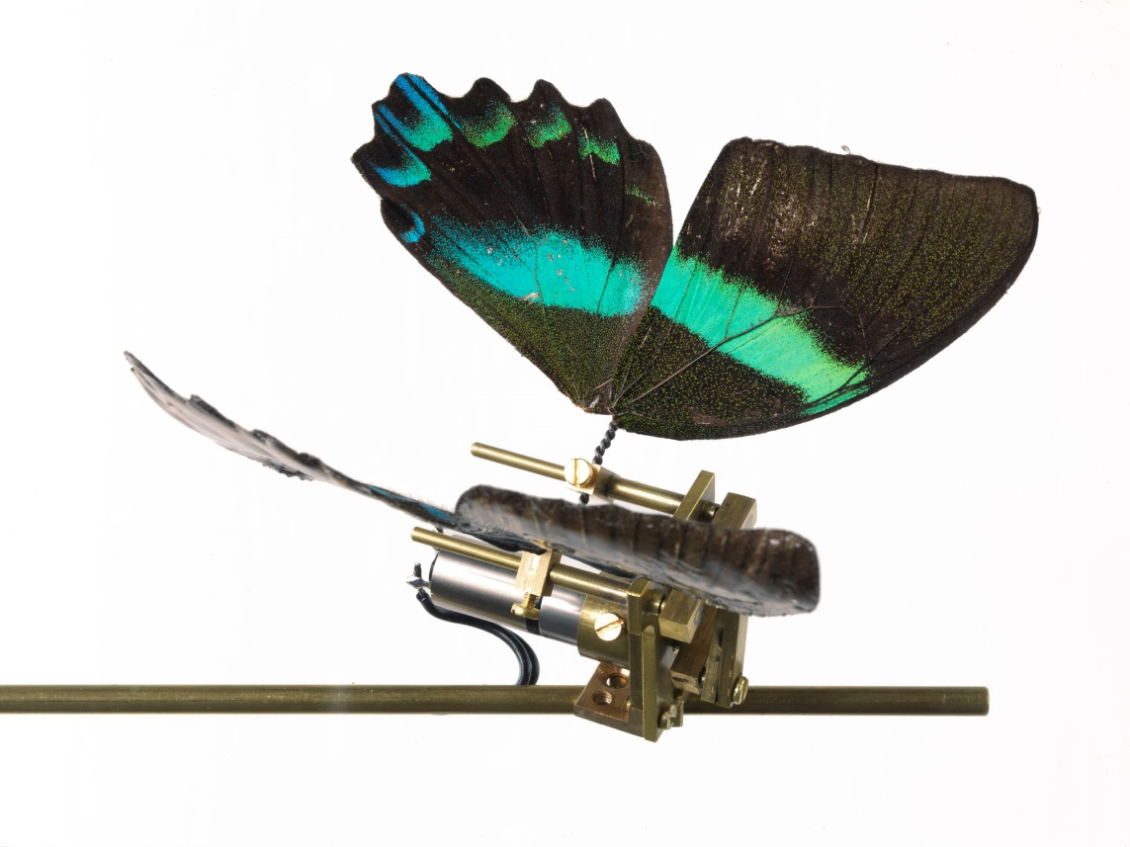
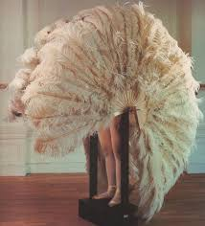
Rebecca Horn

Slide 4
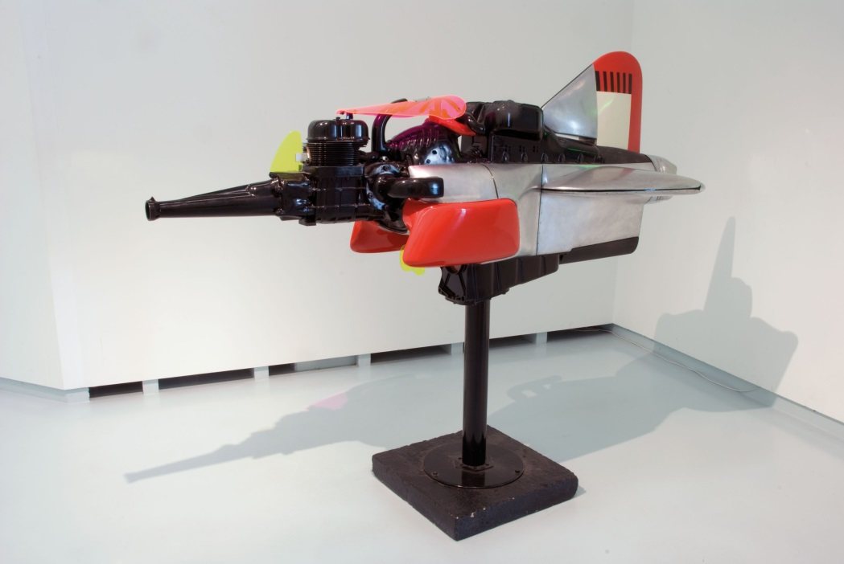
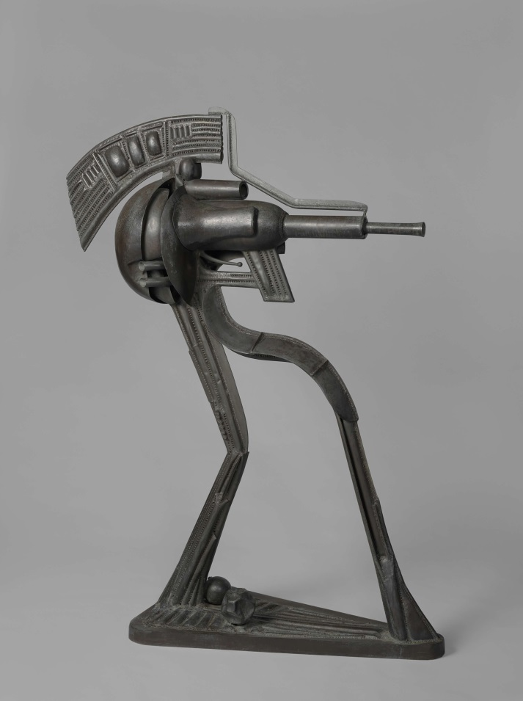
Tajieri

Slide 5
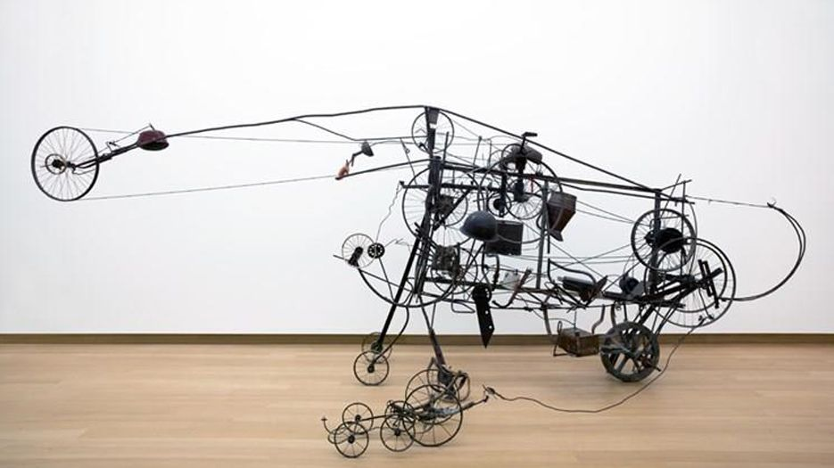
Draaien in de kunst
Jean Tiguely
Gismo
https://www.arttube.nl/videos/machine-spektakel-van-jean-tinguely
https://kunstvensters.com/2016/10/21/tinguely-brengt-het-stedelijk-museum-in-beweging/
Kunstuur over kinetische (bewegende) kunst: https://www.npostart.nl/kunstuur/25-09-2016/AT_2062183 4.54min...

Slide 6
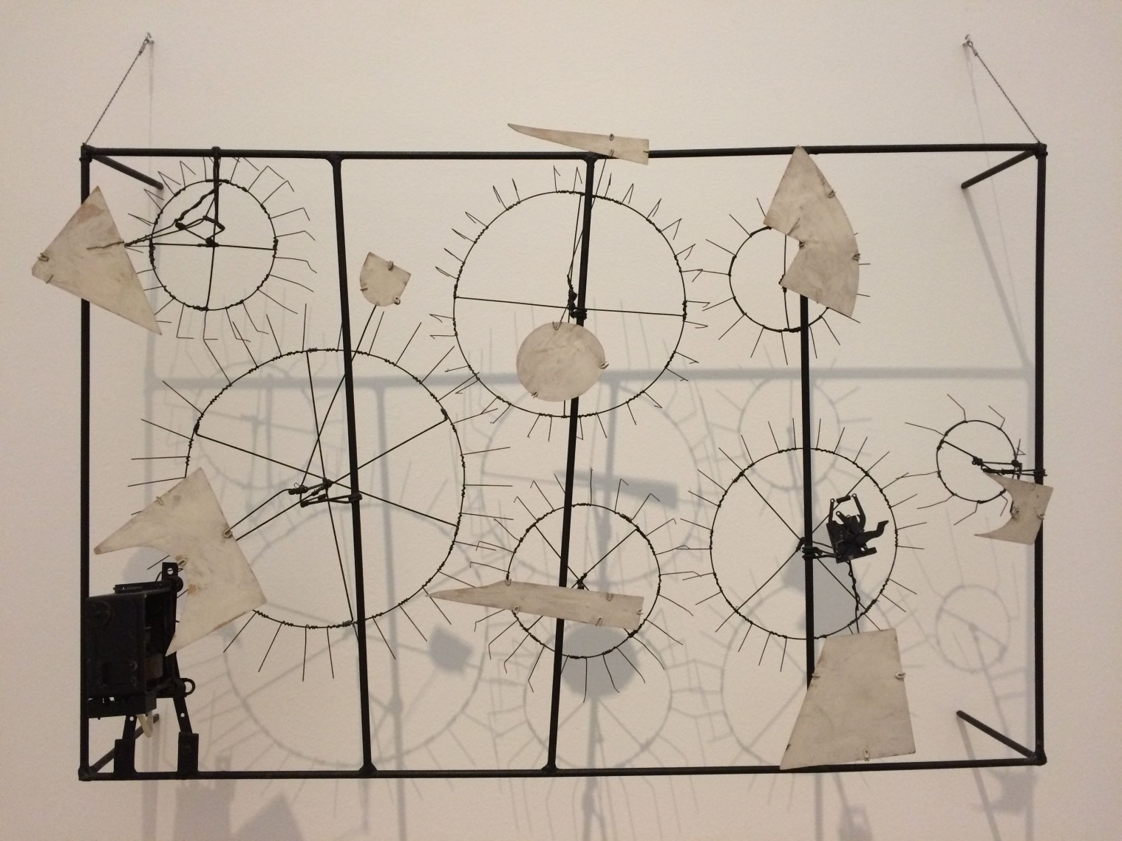
Draaien in de kunst
Jean Tiguely
Element Detachee

Slide 7
Metamechanische sculptuur

Slide 8
Jean Tiguely
Grosse Méta-Maxi-Maxi-Utopia

Slide 9
Draaien in de kunst
Jean Tiguely
Cyclograveur

Slide 10
Draaien in de kunst
Jean Tiguely
Meta-Matic 10

Slide 11
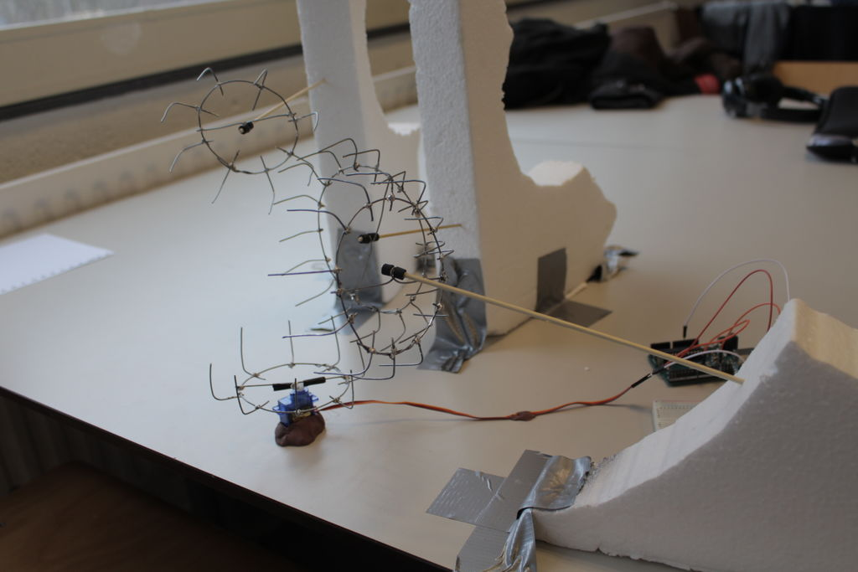
Roterende machine zelf bouwen

Slide 12
Draaien in de kunst
Lazlo Moholy Nagy
Licht Raum Modulator
In beweging:
https://www.youtube.com/watch?v=GkPmyFt_U4E

Slide 13
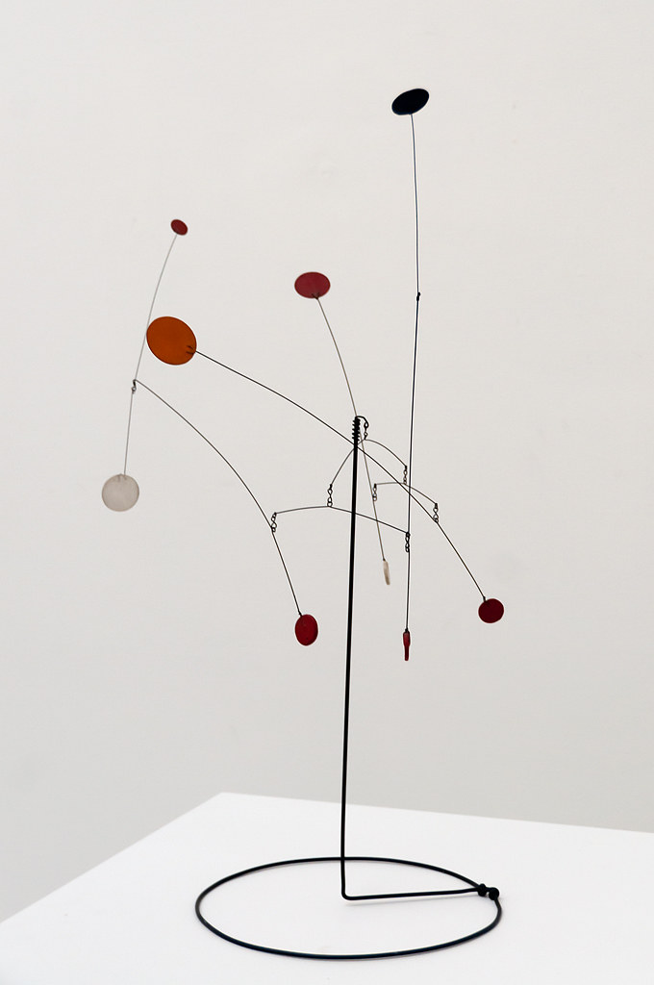
Alexander Calder

Slide 14
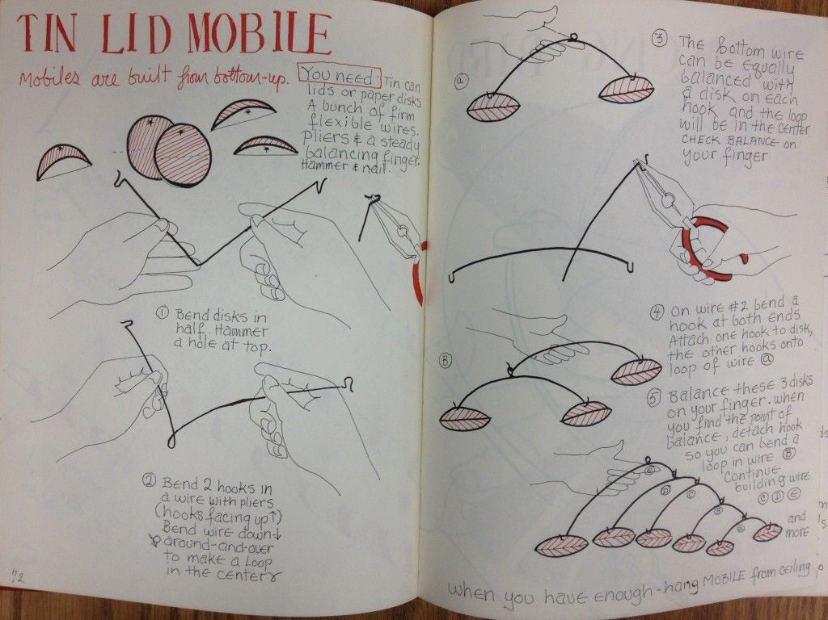
Techniekvoorbeeld mobile

Slide 15
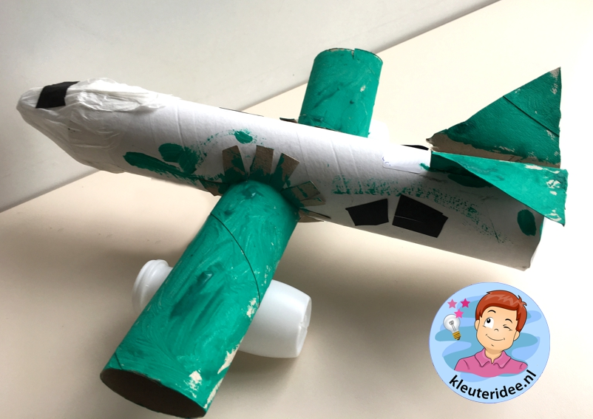
Techniekvoorbeeld
Inknippen en vastlijmen als verbindingstechniek

Slide 16
Techniekvoorbeeld
Materialen: ijzerdraad, pitriet

Slide 17
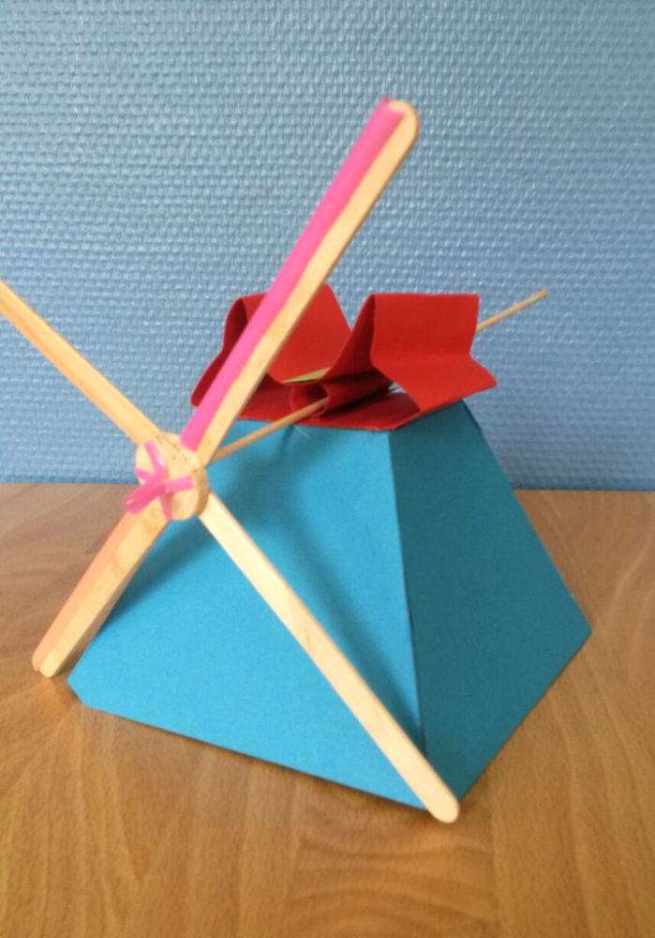
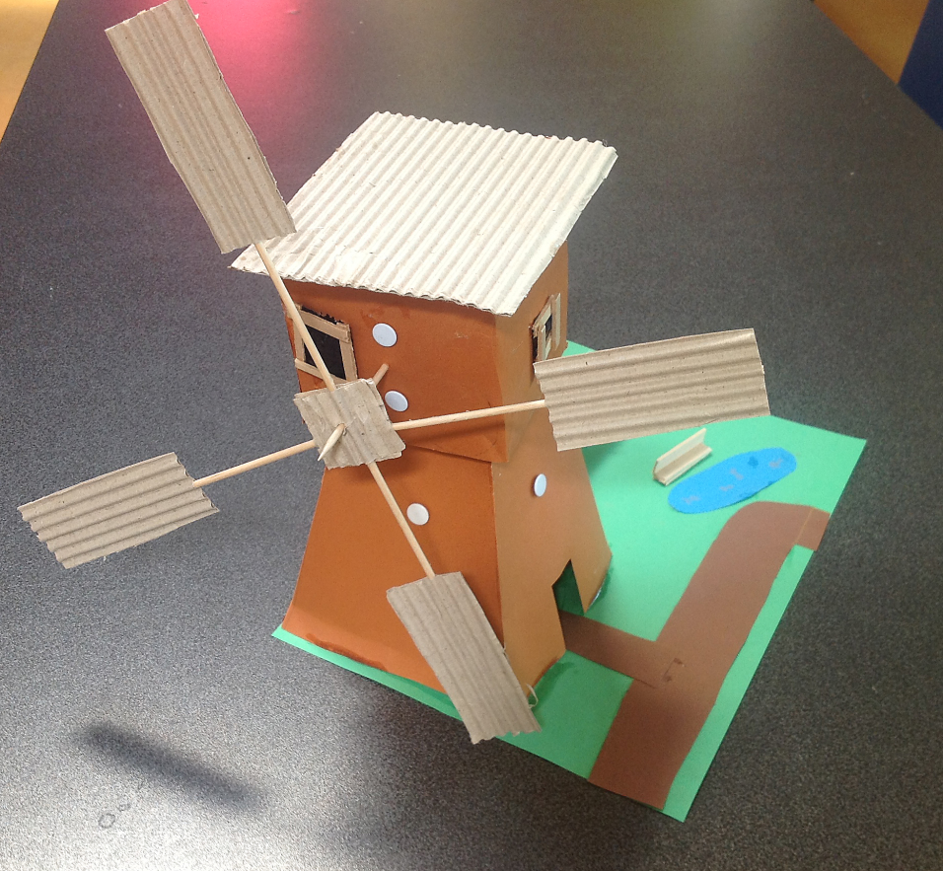
Molens
Techniekvoorbeeld
Roteren: Voorbeeld van as, wieken (simpele tandwielen)

